Slide 1
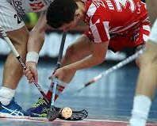
Upptakt, säsongen 24/25
Ledarträff 240905

Slide 2

DAGENS AGENDA
Innebandysektionen,
Jocke informerar
Information från förbundet
Halltider
Arbeten under säsongen
Föräldrarepresentanter/Spelarråd
Serieträffar
Utdrag ur belastningsregistret
Medlems- och träningsavgifter, 3 träningar
Dokument att skriva under för alla ledare
Övrigt

Slide 3

Innebandysektionen
Stina Thysell Persson- Ordförande
Katarina Eriksson– Sekreterare
Peter Albinsson
Catarina Roos
Maud Mukkala
Daniel Wiklund

Slide 4

Lagansvariga från sektionen
Stina- Herrlaget, F09/10, F12, Målvaktsträning & Parainnebandy,
Katarina – Dam.utv, P10/11, Målvaktsträning & Parainnebandy,
Peter – F11, F13, P15, P 18
Catarina – P12, F14, F15, F18
Maud –Damlaget, P13, F16
Daniel- P14, P16 , p & F 17

Slide 5
Jocke informerar…….
Utbildningsansvarig
Teknikfredag
Kommande utbildningar:
Grundutbildning i Vännäs 10/11 18.00 på Hammar
Grön, Blå, Röd och Svart utbildning
Knäkontroll, ALLA FÅR MATERIAL
Schysst lag- Från f/p13, 5 träffar innan träning.
Notes:
GRÖN- 14-15/11
BLÅ- 7/9, 29/9
RÖD 8/9, 6/10
SVART- 20-21/9

Slide 6

Change the game 2024- Rörelse som räknas
Umeå 18-19/9
Med många värdefulla inslag för idrotten.
Modern färdighetsinlärning inom idrotten.
Utvecklingsmiljön som ledarens enda instrument för att främja färdighetsinlärning och motivation.
Leda och utveckla aktiviteter
Notes:
Jocke har lagt ut anmälningslänk på laget.se.

Slide 7
Västerbottens Innebandyförbund påminner……
Från 2023/2024 är det förbjudet för spelare att bära smycken som en del av sin personliga utrustning. Det innefattar bland annat:
• Klocka
• Örhängen (undantaget "läkeörhängen" som skall tejpas)
• Armband
• Halsband
• Ringar, etc
(Tejpning räcker EJ som åtgärd i övriga fall)
Den spelare som trots förbudet bär smycken i samband med spel ska från domare först få en tillrättavisning och ta av smycket. Väljer spelaren att trots detta fortsätta spela med smycke kan denne komma att bestraffas enligt regelboken (U2, felaktig utrustning).

Slide 8
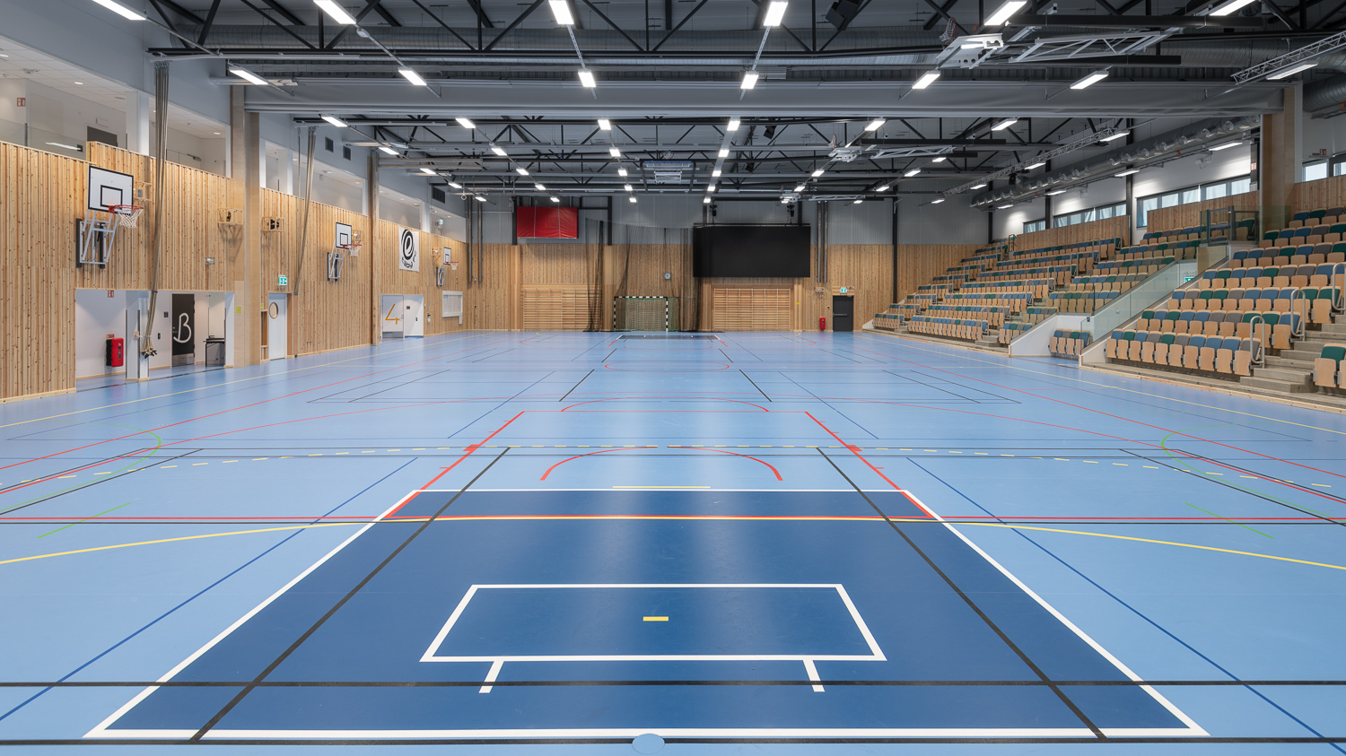
Halltider
Börjar gälla from 1/9.
Finns utlagda på sektionens sida på laget.se.
När det är lov, avboka tider om ni inte tränar.
Se till att ställ tillbaka material där ni tog det.
Västarna ska vara kvar i hallarna.
Nya skåp på Hammarhallen, kod 2009
Många ”gnäller” om 17 tider…….
Lag måste träna på fredagar.

Slide 9
Vi är en förening…
Samverkan mellan ledare
Träna extra med lag som är äldre alt yngre
Lagtillhörigheten ska finnas kvar.
Kan hjälpa till på match uppåt och neråt.

Slide 10
Arbeten under säsongen
3 bingolotter/spelare till uppesittarkvällen
Rallyt februari 2025
Söndagsbingo- De äldsta juniorlagen och dam/herr
Uppstart- Jocke och Sektionen
1 Vännäshäfte/spelare
Mixcup- Herr och damlag
Storbingo våren/sommaren 2025- Herr och damlaget

Slide 11
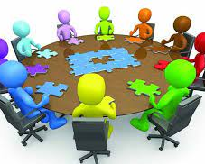
Föräldrarepresentanter/
Spelarråd
2 träffar/Säsong
Första träffen är: 3/11 19.00 på Hammarhallen.
Skicka mejl med namn, mobil och mejladress på den som representerar ert lag till Stina.

Slide 12

Serieträffar, digitala, obligatoriska
Röd och Blå nivå – 8/10
Grön nivå – 10/10 (Seriestart 2-3/11)
Kommer ske digitalt via Teams.
Röd och Blå startar serierna 21-22/10
Svart- Har fått ut information denna vecka.

Slide 13

Utdrag ur belastningsregistret
Lämnas till kansliet så fort som möjligt.
Sista datumet är ????

Slide 14

Medlems-och träningsavgifter
Efter 3 prova på träningar ska medlems och träningsavgiften betalas.
Ingen spelare licenseras om inte avgifterna är betalda.
Information hur mycket kostnader är finns på laget.se eller ring kansliet.

Slide 15
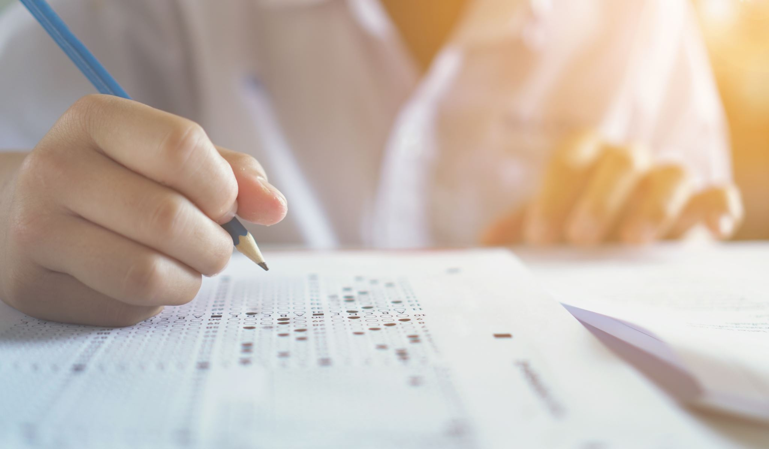
DOKUMENT ATT SKRIVA UNDER- angående din roll som representant och ledare I SVIF

Slide 16
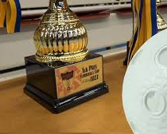
cuper
Bidrag från föreningen med 1000 kr/lag.
Vid frågor gällande cuper går det bra att prata med Maud.

Slide 17
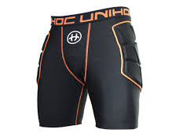
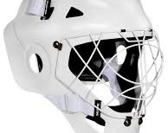
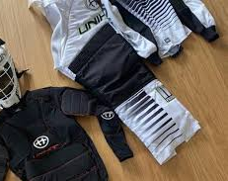
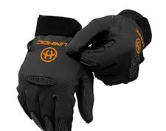
Hämtning av material
Söndag 8/9 19-19.30
Innebandyns förråd, under Barn-och utbildningsförvaltningen
Drottninggatan 7

Slide 18

Övrigt att komma ihåg!
Om nya ledare tillkommer eller om någon slutar - meddela Stina via mejl
Se till att ha det snyggt i förråden och ta inte med er grejer därifrån.
Lämna hallen i gott skick, fick många klagomål förra säsongen.
Stödfond finns om någon spelare inta har råd möjlighet att delta.
Håll laget.se uppdaterat med träningar, matcher mm
Lämna in material i tid och tvättat!
Se till att mejl och mobil nummer är synliga för alla.

Slide 19
Övriga frågor från ledarna
Bortatröjor - man kan be att få gula matchtröjor som bortatröjor. Ni bokar dem på samma sätt som de vanliga matchtröjorna, av Maria Strömberg
Målvaktsträning - det kommer att bli målvaktsträningar även i år. Med Mikael Fransson. Vi vet inte halltid ännu men återkommer.. Ledarna poängterade att det var lika viktigt att komma ihåg målvakterna även på sina egna träningar

Slide 20

Yngsta lagen eller de som behöver…
Info om laget.se
Info om IBIS
Hör av er om behov finns.

Slide 21
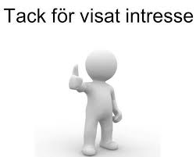
Tack för idag

